Slide 1




UBND HUYỆN TIÊN LÃNG
TRƯỜNG TIỂU HỌC ĐOÀN LẬP
BÁO CÁO
Biện pháp tổ chức trò chơi học tập
nhằm tạo hứng thú cho học sinh trong dạy học môn toán
lớp 4 theo chương trình GDPT 2018
Người thực hiện: Nguyễn Ngọc Sang
Tổ chuyên môn: Tổ 4

Slide 2

`
Mở đầu
I
NỘI
DUNG
Nội dung biện pháp
II
Thực nghiệm biện pháp
III
Kết luận, đề xuất
IV
Tài liệu nghiên cứu
.
V

Slide 3
I
Mở đầu

Slide 4






1. LÍ DO CHỌN ĐỀ TÀI

Slide 5
1. LÍ DO CHỌN ĐỀ TÀI
- Hiện nay việc đổi mới nội dung, chương trình sách giáo khoa được thực hiện khá đồng bộ. Đổi mới nội dung, chương trình yêu cầu phải đổi mới phương pháp dạy học. Đổi mới phương pháp dạy học đòi hỏi phải sử dụng phương tiện dạy học phù hợp và công nghệ thông tin là một trong những phương tiện quan trọng góp phần đổi mới phương pháp dạy học bằng việc cung cấp cho giáo viên những phương tiện làm việc hiện đại tương thích ví dụ như việc sử dụng phần mềm trình chiếu PowerPoint trong dạy học.
Tuy nhiên việc áp dụng phần mềm này trong các hoạt động dạy học mới chỉ dừng ở việc soạn bài đơn giản mà ít sử dụng các ứng dụng của phần mềm nhằm đưa các trò chơi học tập vào giảng dạy, tạo ra các tình huống có vấn đề trong dạy học, gây hứng thú học tập cho học sinh.

Slide 6
1. LÍ DO CHỌN ĐỀ TÀI
- Tại trường tôi việc sử dụng phần mềm PowerPoint và một số phần mền khác trong dạy học đã trở nên thường xuyên, thuận lợi, vì nhà trường trang bị tương đối đầy đủ phương tiện cho các lớp học. Nhưng một số giáo viên vẫn còn gặp khó khăn ngại soạn, chưa dành nhiều thời gian để thiết kế và đưa trò chơi vào đúng địa chỉ trong các hoạt động dạy học này.
- Xuất phát từ thực tế trên, trong năm học 2023 - 2024 tôi đã tiến hành thực hiện đề tài: “Biện pháp tổ chức trò chơi học tập nhằm tạo hứng thú cho học sinh trong dạy học môn Toán lớp 4 theo chương trình GDPT 2018”.

Slide 7
2. THỰC TRẠNG
TRƯỚC KHI ÁP DỤNG BIỆN PHÁP

Slide 8
+ Nhiều giáo viên có năng lực sử dụng CNTT còn hạn chế nên việc ứng dụng CNTT vào xây dựng bài giảng và tổ chức dạy học còn khó khăn. Giáo viên chưa phát huy năng lực tự học, tự nghiên cứu tìm tòi nhằm nâng cao năng lực sử dụng, ứng dụng CNTT vào dạy học.
Giáo viên giảng dạy vẫn đặt nặng mục tiêu kiến thức mà chưa chú trọng đến việc giúp học sinh phát triển phẩm chất, năng lực theo mục tiêu chương trình giáo dục 2018 đề ra
GIÁO VIÊN
Việc giáo viên sử dụng trò chơi và dạy học vẫn chưa hiệu quả, chưa nhiều nên việc tạo hứng thú học tập cho học sinh vẫn còn nhiều hạn chế

Slide 9
Năng lực, nhận thức của các em trong lớp không đồng đều, còn nhiều hạn chế nên khó khăn trong việc tiếp cận với cùng một nội dung chương trình học tập mới hiện nay
+ Một số học sinh còn mải chơi, chưa có hứng thú học tập, thái độ học tập chưa đúng đắn. Ý thức tự giác trong học tập còn chưa cao, không tập trung vào bài giảng của thầy cô, chưa chú ý nhiều trong giờ học.
HỌC SINH
Một số học sinh khi giải toán còn nhút nhát, không tự tin làm bài, chưa có tinh thần học hỏi, chưa chủ động, tích cực trong giờ học, chưa hăng hái phát biểu xây dựng bài.

Slide 10
2. Thực trạng trước khi áp dụng biện pháp
Giáo dục phải luôn thay đổi, cái cách
Sau đây là kết quả khảo sát của lớp tôi trong thời gian đầu năm học
Năm học này là năm đầu tiên lớp 4 thực hiện dạy - học theo chương trình GDPT 2018
Lớp | Sĩ số | KẾT QUẢ KHẢO SÁT
 |  | Hứng thú |  | Bình thường |  | Chưa hứng thú |  | HTT |  | HT |  | CHT
 |  | SL | % | SL | % | SL | % | SL | % | SL | % | SL | %
4B | 40 | 6 | 15 | 21 | 52,5 | 19 | 47,5 | 11 | 27,5 | 16 | 40,0 | 13 | 32,5
HS với trình độ nhận thức khác nhau nên việc tiếp thu kiến thức không đồng đều
Một số học sinh còn thụ động

Slide 11
3. NỘI DUNG BIỆN PHÁP

Slide 12
Nghiên cứu, thiết kế và tổ chức trò chơi Toán học phù hợp với nội dung và cấu trúc bài dạy
01
Biện pháp thực hiện
Vận dụng trò chơi vào khởi động bài học giúp học sinh hứng thú và có tâm thế thoải mái trước giờ học
02
Vận dụng trò chơi vào dạy học phần hoạt động giúp học sinh tích cực hoá hoạt động học tập
03
04
Vận dụng trò chơi vào luyện tập giúp học sinh cũng cố kiến thức và phát triển năng lực vận dụng giải quyết vấn đề.

Slide 13
CÁCH THỨC QUY TRÌNH THỰC HIỆN BIỆN PHÁP

Slide 14
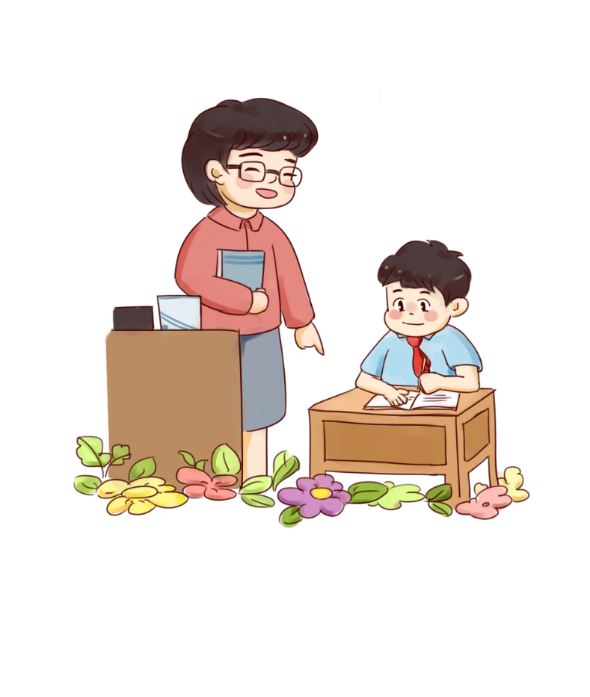
Biện pháp 1: Nghiên cứu, thiết kế và tổ chức trò chơi Toán học phù hợp với nội dung và cấu trúc bài dạy
01
Với sự phong phú, đa dạng các trò chơi dạy học và sự sáng tạo của giáo viên trong việc vận dụng nên luôn nghĩ và sáng tạo ra nhiều trò chơi hay, hiệu quả khi áp dụng vào dạy học. Để thực hiện biện pháp này đạt hiệu quả mỗi giáo viên phải có kế hoạch chuẩn bị chu đáo, tỉ mỉ, cặn kẽ và đảm bảo các yêu cầu sau:
Tổ chức hoạt động dạy học dưới dạng các trò chơi-Gameshow.
02
Giúp học sinh hệ thống kiến thức đã học bằng “Sơ đồ tư duy”
03
Tích cực sử dụng đồ dùng dạy học và ứng dụng công nghệ thông tin trong dạy học.
04

Slide 15

Trò chơi nhằm mục đích khởi động cho tiết học hoặc phải nhằm mục đích củng cố, khắc sâu nội dung bài học
+ Hình thức tổ chức trò chơi phải đa dạng, phong phú.
+ Trò chơi phải gây được hứng thú đối với học sinh.
Trò chơi phải mang ý nghĩa giáo dục

Slide 16

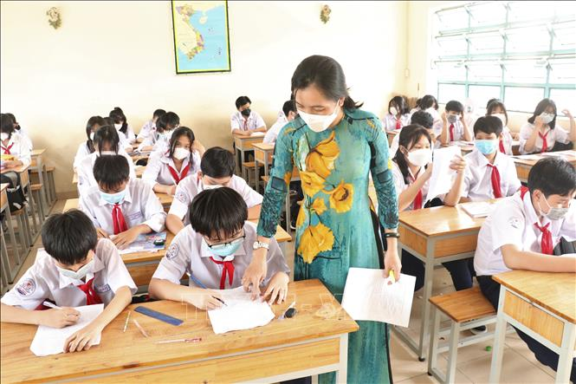
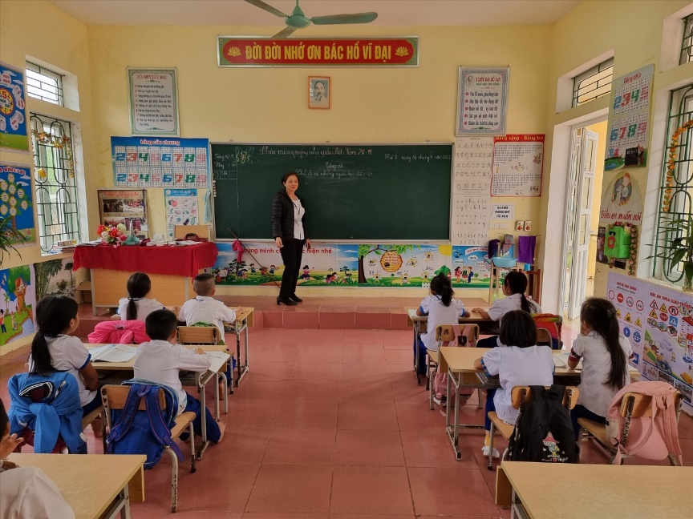

Biện pháp 1: Dạy học theo sự phân hóa đối tượng và phù hợp với phương pháp dạy từng dạng bài
* Tiến hành trò chơi học tập:
Cách tổ chức trò chơi: Thời gian tiến hành trò chơi tùy từng nội dung bài học đã sắp xếp giáo viên linh động thời gian.
Bước 1: Nêu tên trò chơi.
Bước 2: Phổ biến luật chơi: Nêu rõ cách chơi và cách đánh giá
Bước 3: Tiến hành chơi
Bước 4: Tổng kết trò chơi:
01
02
Giúp học sinh hệ thống kiến thức đã học bằng “Sơ đồ tư duy”
03
Tích cực sử dụng đồ dùng dạy học và ứng dụng công nghệ thông tin trong dạy học.
04
Không khí thi đua sôi nổi
Tạo sự cuốn hút học sinh
Tiếp thu kiến thức
Từ đó phân loại theo đối tượng học sinh (khá, giỏi, trung bình, yếu), theo khả năng tiếp thu (nhanh, chậm) của học sinh và vạch ra kế hoạch giúp đỡ các em:
Sau mỗi bài, tôi đều nhận xét, chốt lại ý đúng để học sinh chỉnh sửa lại bài làm của mình.

Slide 17

Biện pháp 2: Vận dụng trò chơi vào khởi động bài học giúp học sinh hứng thú và có tâm thế thoải mái trước giờ học
01
Việc khởi động bài học hay, khoa học, sáng tạo có ý nghĩa quan trong trong việc tạo hứng thú và tâm thế thoải mái cho học sinh. Việc kiểm tra bài cũ thường được sử dụng trước đây luôn tạo áp lực đầu mỗi giờ học cho các em.
Trò chơi khởi động ngoài việc gây hứng cho học sinh, giáo viên cần chú ý đến tính kết nối vào bài học hoặc kiểm tra củng cố kiến thức đã học ở bài học trước đó.
Tổ chức hoạt động dạy học dưới dạng các trò chơi-Gameshow.
02
Giúp học sinh hệ thống kiến thức đã học bằng “Sơ đồ tư duy”
03
Tích cực sử dụng đồ dùng dạy học và ứng dụng công nghệ thông tin trong dạy học.
04

Slide 18
Trò chơi khởi động “ Hộp quà may mắn”
Câu 1: Làm tròn số 2 712 615 đến hàng chục nghìn ta được số
A. 2 710 000
A. 2 710 000
B. 2 712 000
C. 2 700 000
D. 2 720 000

Slide 19
Câu 2: Khi làm tròn số đến hàng chục nghìn, ta so sánh chữ số hàng nào với chữ số 5
A. So sánh chữ số hàng chục nghìn với chữ số 5
B. So sánh chữ số hàng trăm nghìn với chữ số 5
C.
C. So sánh chữ số hàng nghìn với chữ số 5

Slide 20
Bài 13: Làm tròn số đến hàng trăm nghìn

Slide 21



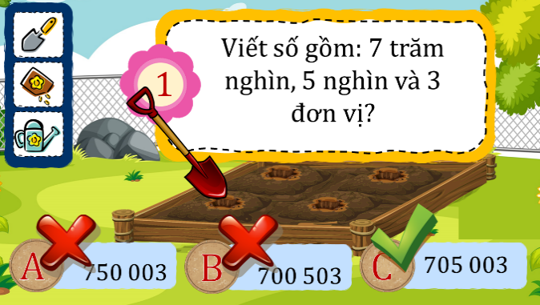
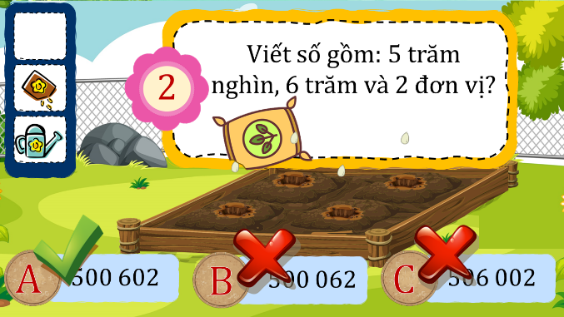
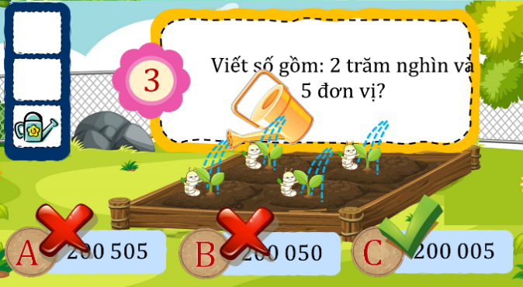
Một số trò chơi được áp dụng trong phần Khởi động

Slide 22


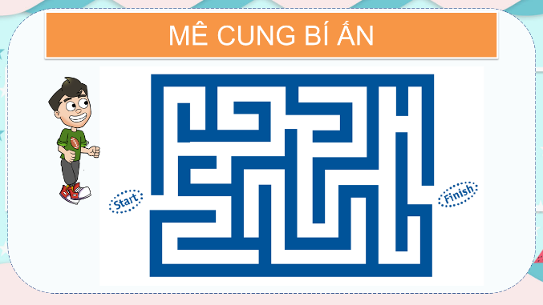
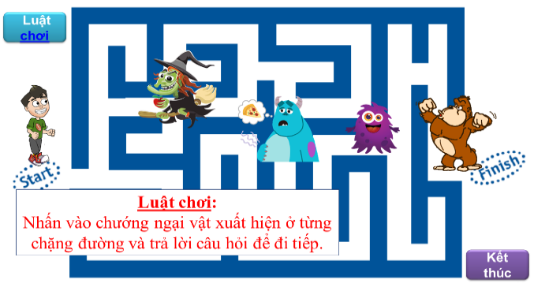
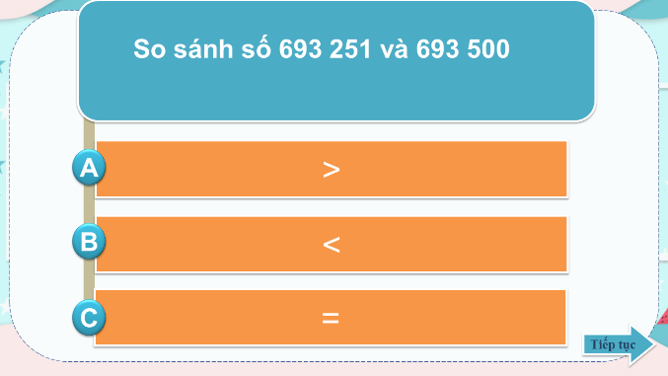
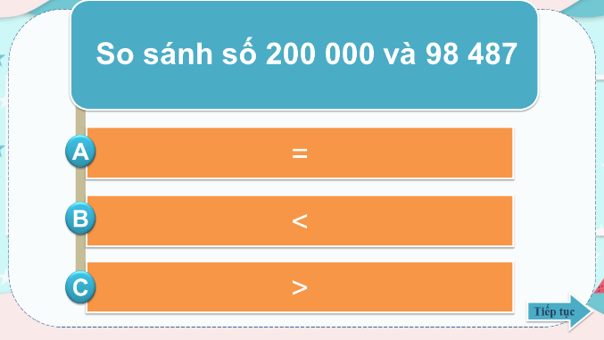

Slide 23
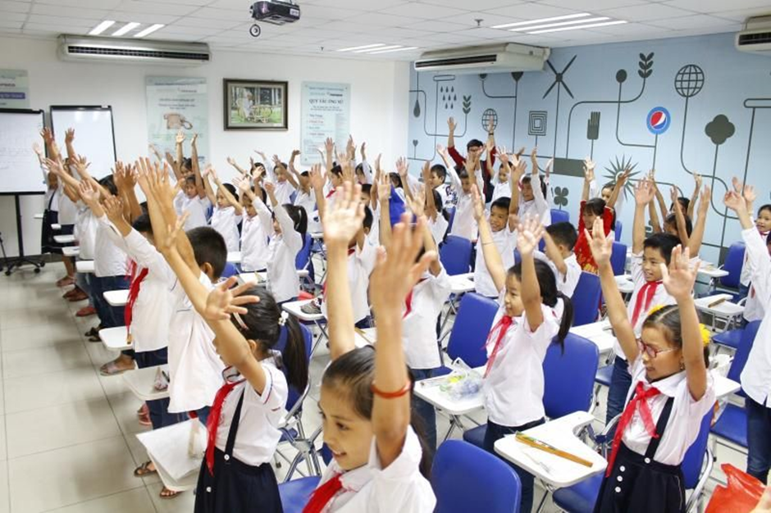

*Trò chơi 2: Trò chơi “gió thổi”.
01
Tổ chức hoạt động dạy học dưới dạng các trò chơi-Gameshow.
02
Giúp học sinh hệ thống kiến thức đã học bằng “Sơ đồ tư duy”
03
Tích cực sử dụng đồ dùng dạy học và ứng dụng công nghệ thông tin trong dạy học.
04
Cụ thể tôi đã tiến hành hướng dẫn các em làm bài tập theo các bước sau:
Giúp học sinh nắm vững yêu cầu của bài tập ( bằng câu hỏi, lời giải thích hoặc tranh, ảnh…)
Cuối tiết học, tôi nhận xét tuyên dương để khích lệ tinh thần học tập của các em, hạn chế học lười học, chán học.
Tôi tổ chức cho học sinh làm các bài tập còn lại (theo cá nhân, nhóm…)
Hướng dẫn học sinh làm một phần của bài tập làm mẫu
Trong giảng dạy, tôi chú ý tìm ra những vấn đề vướng mắc khó khăn, xác định cần giúp đỡ học sinh ra sao, sử dụng những phương pháp nào phù hợp
Tổ chức cho học sinh trao đổi, nhận xét về kết quả, rút ra những điểm ghi nhớ về tri thức
Từ đó phân loại theo đối tượng học sinh (khá, giỏi, trung bình, yếu), theo khả năng tiếp thu (nhanh, chậm) của học sinh và vạch ra kế hoạch giúp đỡ các em:

Slide 24
Hiệu quả của biện pháp thực hiện:
Hiệu quả đầu tiên phải nói đến là giúp học sinh có hứng thú, tập trung hơn trong hoạt động học tập. Mỗi bài đóng góp mỗi ít giúp các em hình thành thói quen tập trung hơn trong học tập, hào hứng hơn trong học tập từ đó giúp các em hình thành năng lực tự chủ, tự học, năng lực giao tiếp,… trong học tập.

Slide 25
Biện pháp 3: Vận dụng trò chơi vào dạy học phần hoạt động giúp học sinh tích cực hoá hoạt động học tập
“Hoạt động” là nội dung học tập mà ở đó các em được vận dụng kiến thức khoa học của nội dung bài học. Việc tổ chức trò chơi trong học tập phần này giúp các em có cơ hội được thể hiện mình, phát huy tính tự chủ, tự học cho các em. Các em chủ động, tích cực ghi nhớ kiến thức bền vững hơn, đồng thời các năng lực giao tiếp hợp tác, phát huy tính sáng tạo trong học tập.
01
Tổ chức hoạt động dạy học dưới dạng các trò chơi-Gameshow.
02
Giúp học sinh hệ thống kiến thức đã học bằng “Sơ đồ tư duy”
03
Tích cực sử dụng đồ dùng dạy học và ứng dụng công nghệ thông tin trong dạy học.
04

Slide 26
Hình thức tổ chức thực hiện biện pháp:
Trò chơi trong dạy học phần hoạt động, được trải nghiệm phong phú và đa dạng về hình thức hơn, bởi thời gian áp dụng trò chơi được lâu hơn. Vì vậy, trong dạy học tôi thường xuyên vận dụng linh hoạt và lồng ghé những phương pháp, kỹ thuật dạy học khác nữa để đạt hiệu quả cao hơn.
Hoạt động này là khám phá kiến thức vừa tìm được ở phần hình thành kiến thức. Khi áp dụng trò trơi vào hoạt động này thông thường giáo viên dành nhiều thời gian cho hoạt động, các em hoàn thành nội dung bài tập của hoạt động sau đó báo cáo kết quả bằng hình thức chơi trò chơi.

Slide 27




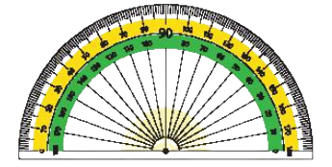
Thứ … ngày … tháng … năm …

Slide 28



Slide 29
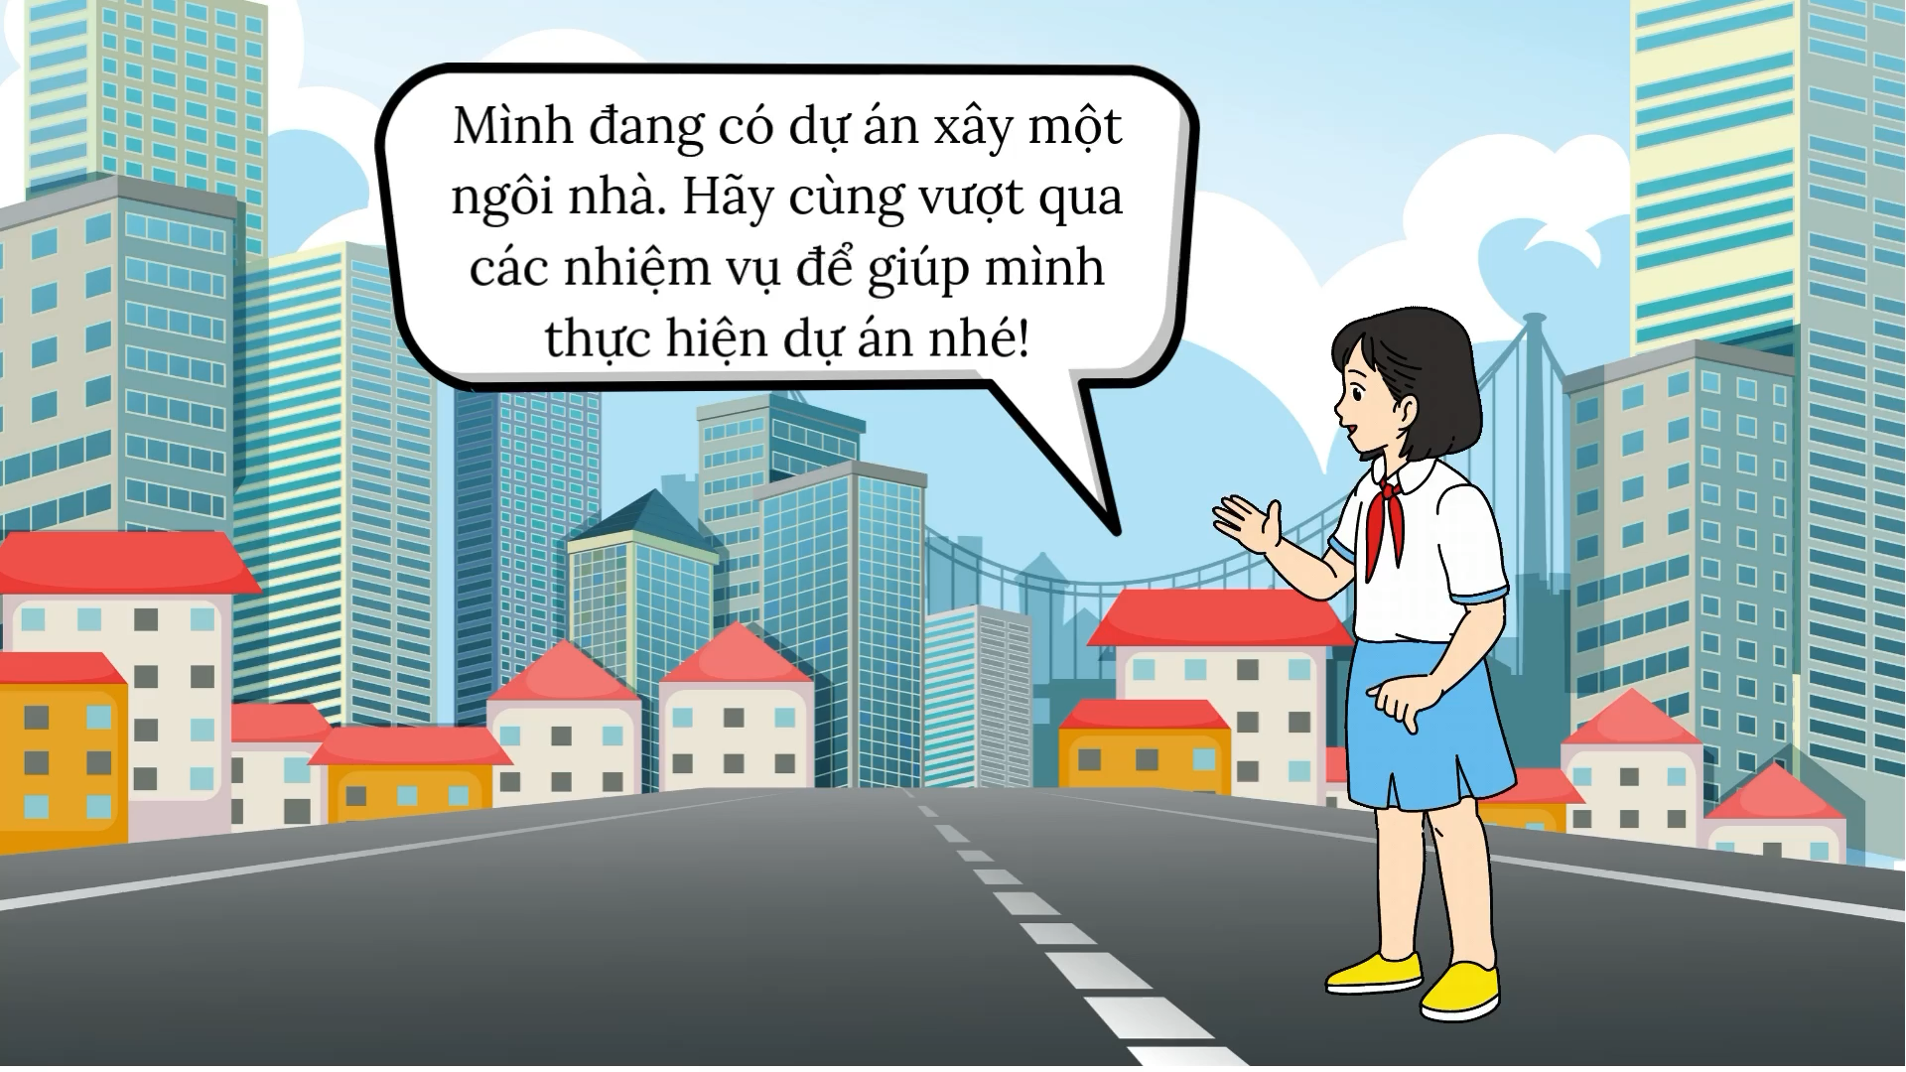

Slide 30


Slide 31
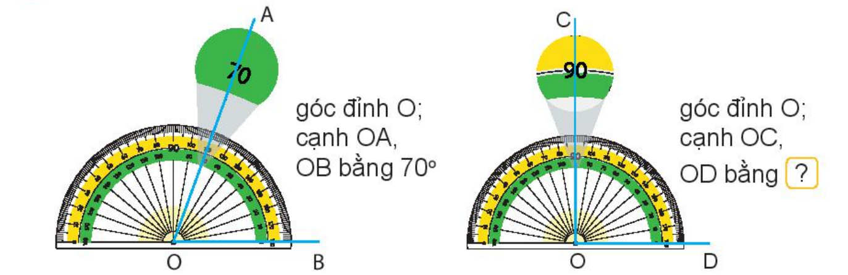



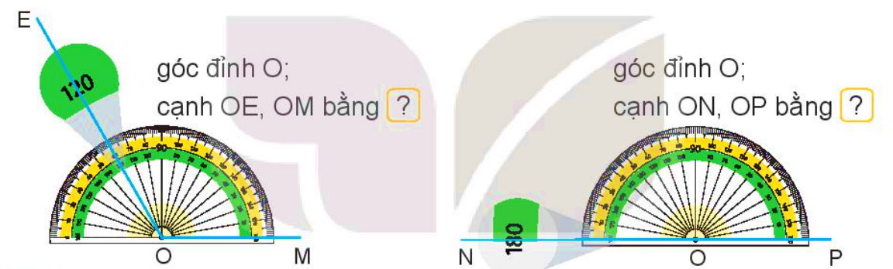

1. Quan sát thước đo góc rồi nêu số đo của mỗi góc (theo mẫu).
70°
90°
180°
120°

Slide 32
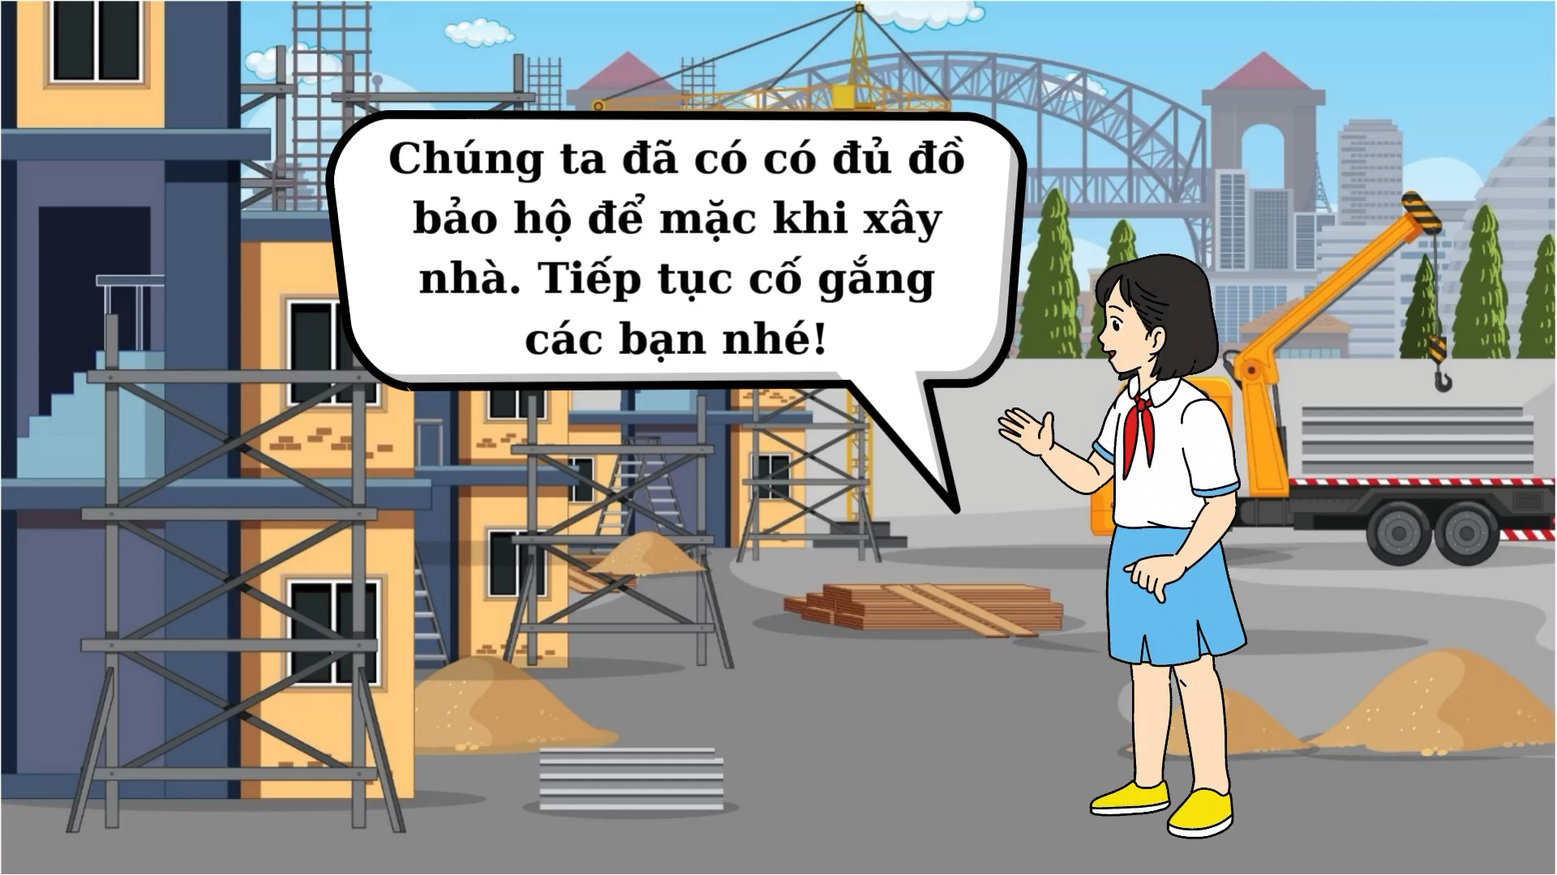

Slide 33


Slide 34


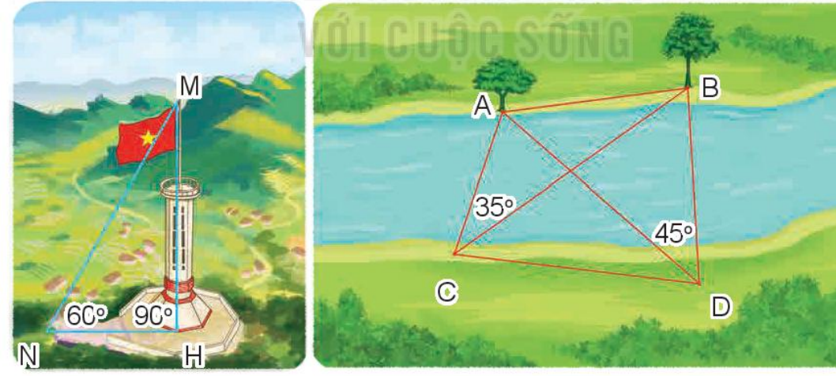


°
2
Quan sát tranh rồi nêu số đo các góc sau:
góc đỉnh N; cạnh NM, NH bằng , góc đỉnh H; cạnh HM, HN bằng
góc đỉnh C; cạnh CA, CB bằng , góc đỉnh D; cạnh DA, DB bằng
90°
°
60°
?
?
35°
?
45°
?

Slide 35
Hiệu quả của biện pháp thực hiện:
Trò chơi thực hiện đã giúp lớp học thêm sôi nổi và học sinh hào hứng, trò chơi thực hiện trong bài học đã huy động được số đông học sinh tham gia. Như vậy, trò chơi áp dụng đã giúp học sinh có hứng thú hơn trong học tập.
Với kết quả tính toán, giải quyết vấn đề của trò chơi rất nhanh điều này cho thấy mức độ hứng thú, khả năng tập trung để khám phá ra nhiều kiến thức mới của các em đã được nâng cao từ đó hình thành và phát triển cho các em nhiều năng lực tốt.

Slide 36
Biện pháp 4: Vận dụng trò chơi vào luyện tập giúp học sinh cũng cố kiến thức và phát triển năng lực vận dụng giải quyết vấn đề.
.
Luyện tập, cũng cố là hoạt động giúp các em vận dụng kiến thức vào làm bài tập, giải quyết vấn đề sáng tạo; giúp các em khắc sâu kiến thức hơn sau bài học. Để giúp các em củng cố và vận dụng kiến thức tôi đã thường xuyên sử dụng trò chơi vào dạy học phần củng cố, luyện tập cuối bài.
Sau một giờ học căng thẳng, hoạt động chơi giúp các em như được thư giãn, thoải mái hơn sau giờ học. Đồng thời, với nội dung trò chơi giúp các em khắc sâu được kiến thức đã học.
01
02
Giúp học sinh hệ thống kiến thức đã học bằng “Sơ đồ tư duy”
Trò chơi ở phần này giáo viên tổ chức cho các em với những câu hỏi nhanh, ít thời gian, có thể mở rộng hoặc là liên hệ ..
03
Tích cực sử dụng đồ dùng dạy học và ứng dụng công nghệ thông tin trong dạy học.
04

Slide 37
Bài 13: Làm tròn số đến hàng trăm nghìn
Luyện tập:

Slide 38
Trò chơi: Ai nhanh – Ai đúng

Slide 39
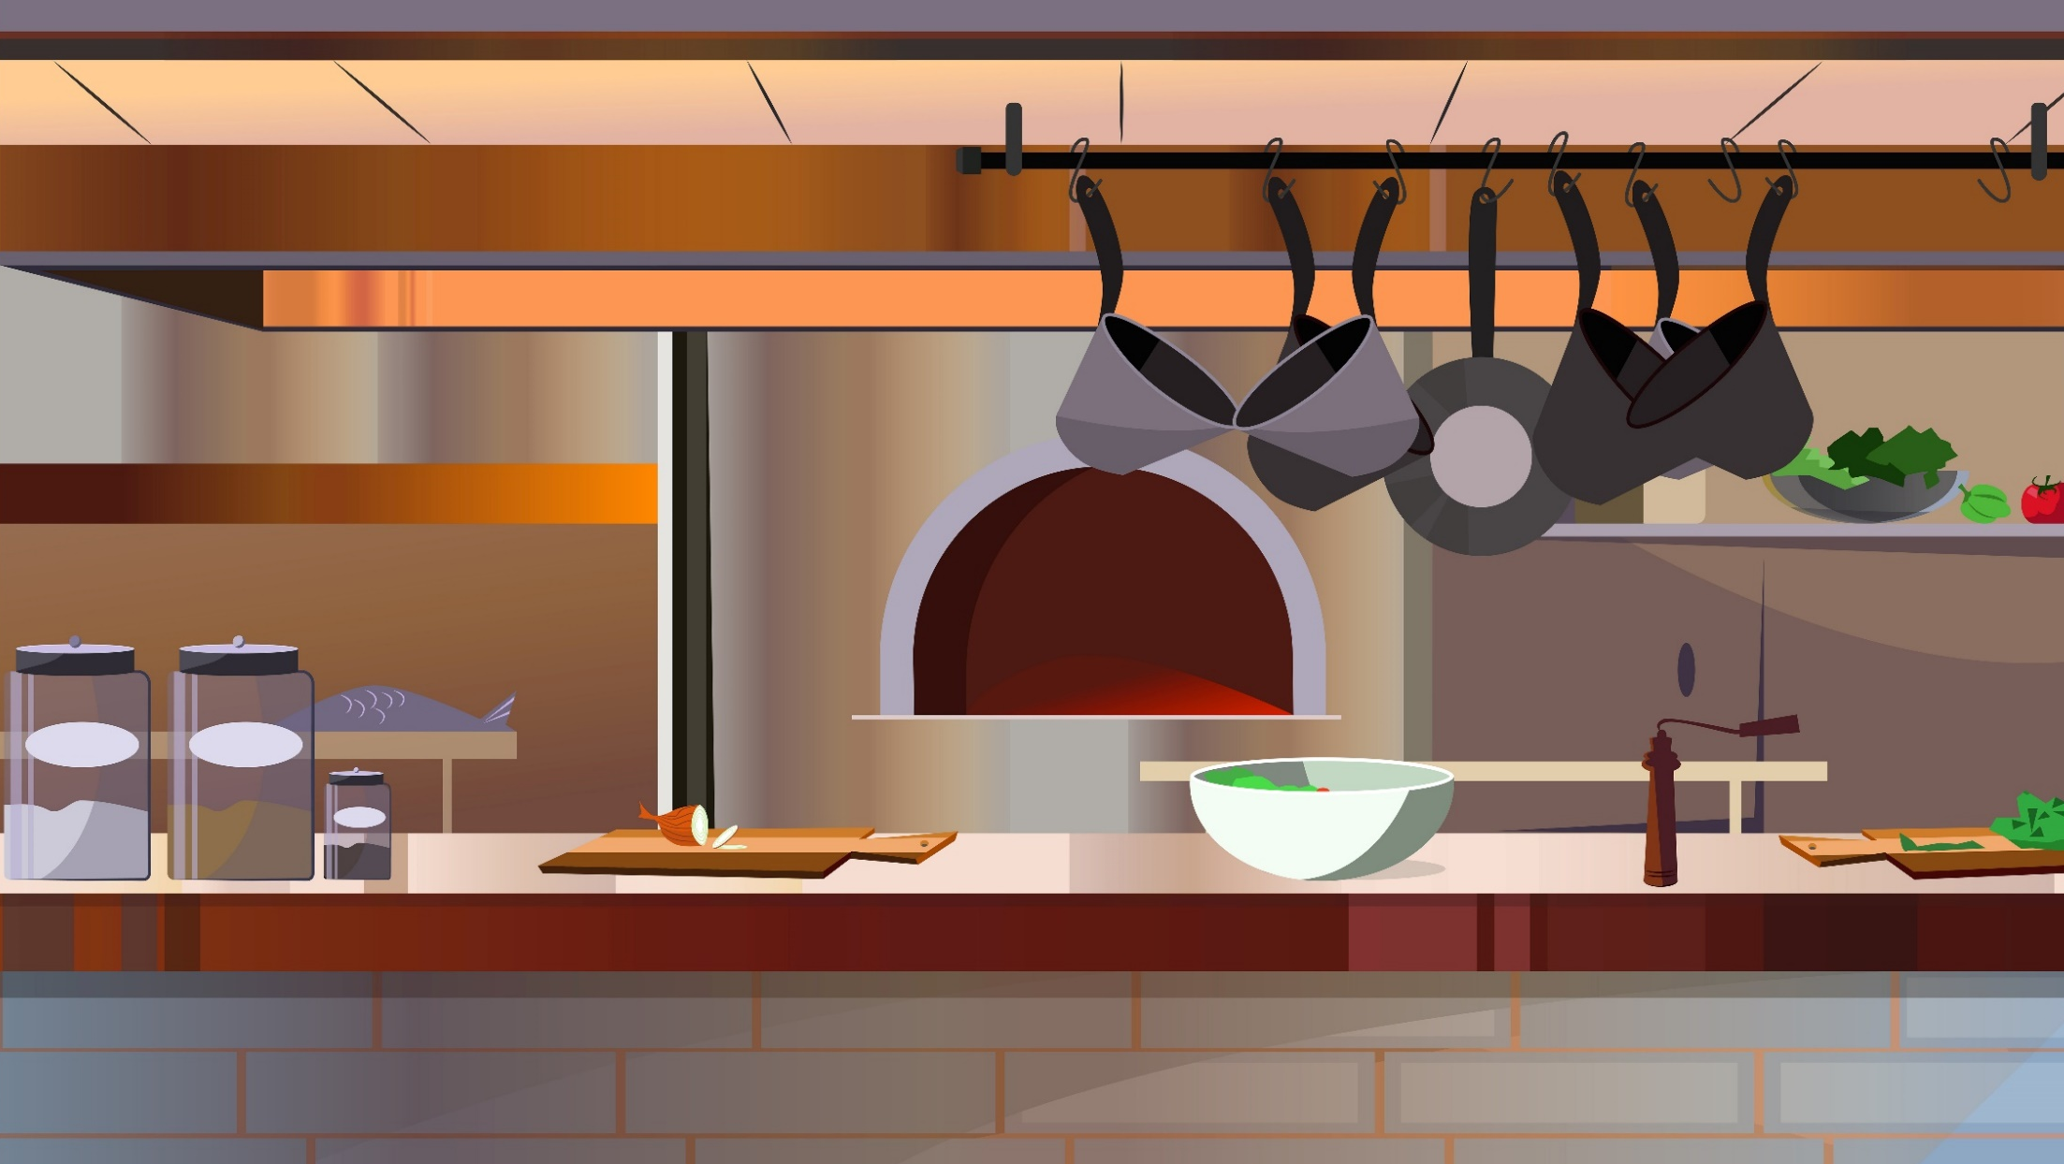
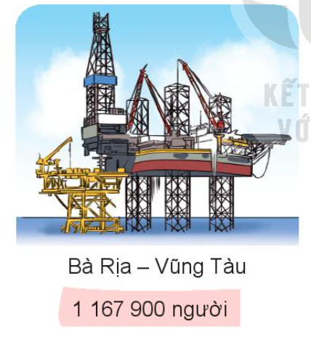
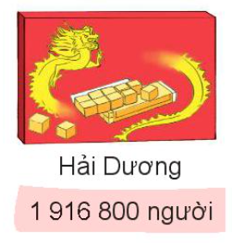
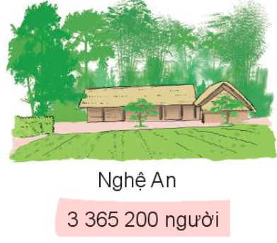
Làm tròn số dân (theo Niên giám thống kê năm 2020) của mỗi tỉnh dưới đây đến hàng trăm nghìn.
1

Slide 40
1 200 000

Slide 41
3 400 000

Slide 42
1 900 000

Slide 43

Dân số Hải Phòng là 2.088.020 người tính đến năm 2022

Slide 44
Ví dụ 1: Trong bài 13: Làm tròn số đến hàng trăm nghìn.
Để giúp học sinh củng cố lại bài học, tôi cho các em thảo luận cặp đôi để cùng thảo luận trả lời các câu hỏi trong trò chơi “TUYỂN DỤNG ĐẦU BẾP”. Học sinh không giơ trả lời nhanh câu hỏi mà giáo viên sẽ mời học sinh trình bày sản phẩm chung của 2 bạn cùng nhóm.
Trò chơi đã giúp các em được hỗ trợ nhau trong học tập. Giúp các em phát triển năng lực giao tiếp hợp tác tốt.

Slide 45
- Hiệu quả của biện pháp thực hiện:
Trò chơi thực hiện đã giúp lớp học thêm sôi nổi và học sinh hào hứng, đã huy được số đông học sinh tham gia. Như vậy, trò chơi áp dụng đã giúp học sinh có hứng thú hơn trong học tập.
Với kết quả tính toán, giải quyết vấn đề của trò chơi rất nhanh điều này cho thấy nhiều năng lực của các em đã hình thành và phát triển tốt.

Slide 46
KẾT QUẢ ĐẠT ĐƯỢC

Slide 47
2. Tiến trình thực nghiệm
* Bước 1: Ngay từ đầu năm học, tôi đã khảo sát thu được kết quả như sau:
Nhìn vào bảng khảo sát, ta thấy số lượng học sinh hứng thú với môn Toán còn ít dẫn đến chất lượng chưa cao.
Lớp | Sĩ số | KẾT QUẢ KHẢO SÁT
 |  | Hứng thú |  | Bình thường |  | Chưa hứng thú |  | HTT |  | HT |  | CHT
 |  | SL | % | SL | % | SL | % | SL | % | SL | % | SL | %
4B | 40 | 6 | 15 | 21 | 52,5 | 19 | 47,5 | 11 | 27,5 | 16 | 40,0 | 13 | 32,5
* Bước 2: Áp dụng các biện pháp đã nêu ở trên để tạo sự hứng thú cho học sinh nhằm nâng cao chất lượng năng lực.
* Bước 3: Thường xuyên luyện tập, kiểm tra, đánh giá kĩ năng của học sinh qua từng giờ học, từng tháng, từng kì.
* Bước 4: Đánh giá kết quả thực nghiệm thông qua các tiết dạy trên lớp.

Slide 48
3. Đánh giá kết quả thực nghiệm
Sau một thời gian áp dụng những biện pháp nhằm tích cực hóa hoạt động học tập của học sinh trong tiết Toán, kết quả đạt được nhìn thấy rõ rệt: Học sinh không những hứng thú, hào hứng mà còn yêu thích môn học. Đồng thời, nhờ áp dụng các biện pháp nêu trên, trong mỗi giờ học đã phát huy tính tích cực, chủ động, sáng tạo của học sinh. Kết quả học tập môn Toán của các em có sự tiến bộ rõ rệt so với đầu năm. Cụ thể như sau:
Thời điểm | Sĩ số | KẾT QUẢ KHẢO SÁT
 |  | Hứng thú |  | Bình thường |  | Chưa hứng thú |  | HTT |  | HT |  | CHT
 |  | SL | % | SL | % | SL | % | SL | % | SL | % | SL | %
Đầu năm | 40 | 6 | 15 | 21 | 52,5 | 19 | 47,5 | 11 | 27,5 | 16 | 40,0 | 13 | 32,5
Cuối HK I | 40 | 35 | 87,5 | 5 | 12,5 | 0 | 0 | 31 | 77,5 | 9 | 22,5 | 0 | 0

Slide 49
Từ kết quả khảo sát cho thấy, đa số học sinh đã có hứng thú hơn trong học tập môn Toán. Khi có hứng thú học tập đã giúp các em tập trung hơn, thay đổi thái độ học tập đúng đắn, yêu thích môn học vì vậy mà chất lượng đã được nâng cao. Đồng thời, thông qua các hoạt động dạy học đã giúp các em hình thành và phát triển phẩm chất, năng lực của người học theo mục tiêu chương trình giáo dục 2018 đã đề ra.
Từ kết quả trên, tôi thấy biện pháp tôi đưa ra có hướng khả thi cao so với lớp mình. Bản thân tôi đã rút ra nhiều kinh nghiệm và nâng cao được năng lực chuyên môn, chủ động, linh hoạt, sáng tạo trong dạy học.

Slide 50



Cảm ơn Thầy cô đã lắng nghe!
Cảm ơn Thầy cô đã lắng nghe!

